Slide 1


Xin chào các em!

Slide 2

Bài 82
eng
ec

Slide 3
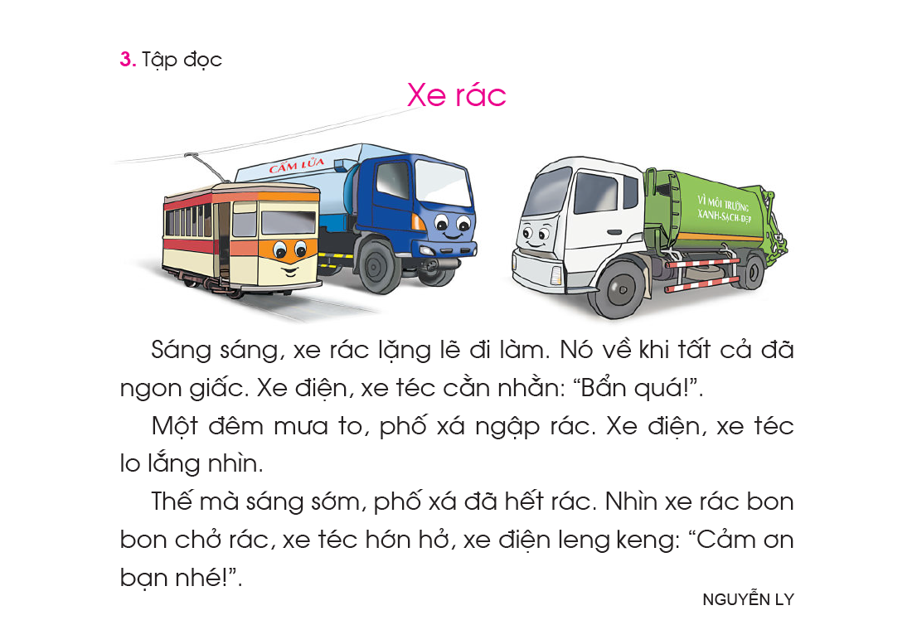

Slide 5
1
4
2
3
5
6
7
8
9

Slide 6
1
2
3

Slide 7
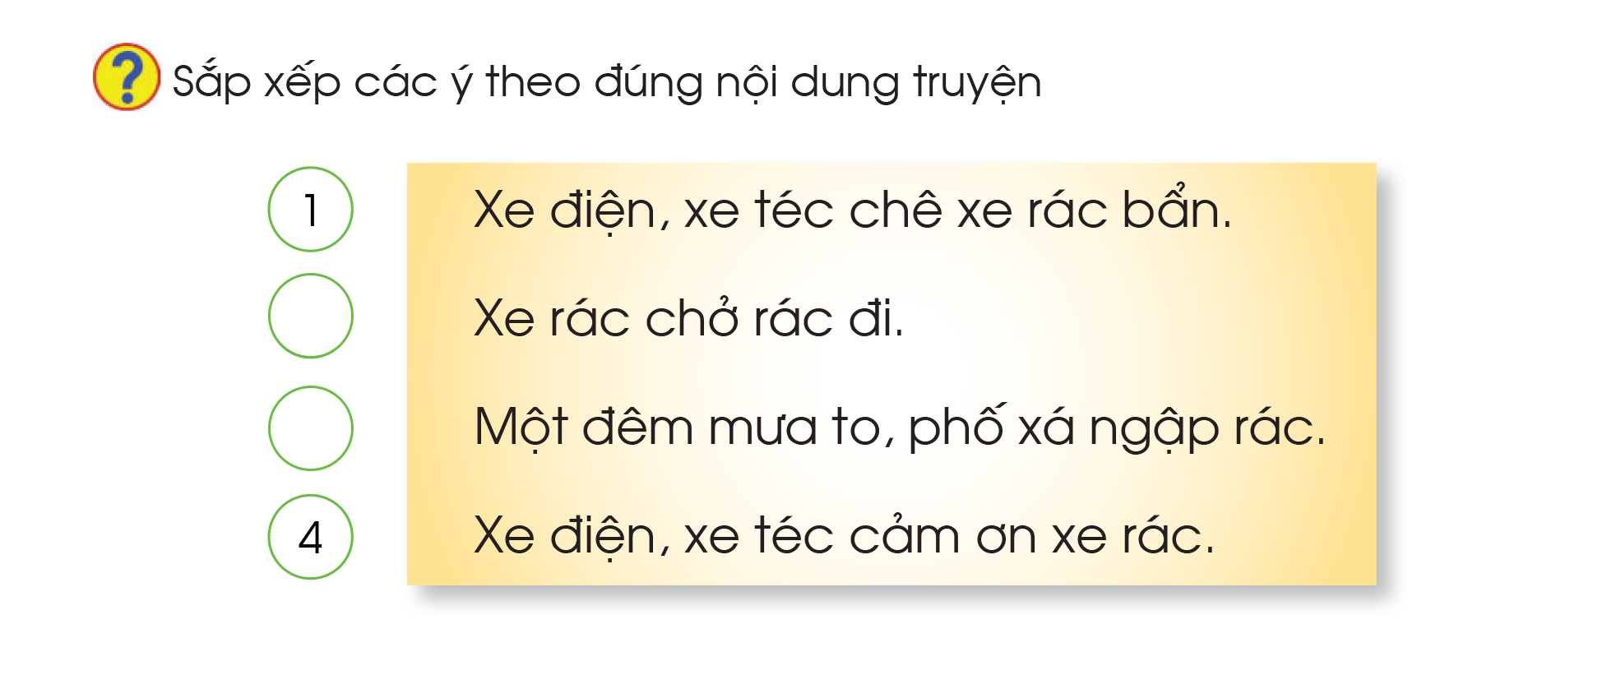
3
2

Slide 8

Dặn dò

